Slide 1
מערכת שידורים לאומית

Slide 2
מחלות
מחלת כלבת ופקודת הכלבת
חקלאות
שם המורה: אריק פיבקו

Slide 3
מה נלמד היום?
פקודת הכלבת
מחלת הכלבת
דרכי מניעה וטיפול

Slide 4
מטרות הפקודה
פקודת הכלבת, 1934.
מטרת הפקודה היא למנוע כלבת בבני אדם בישראל.
מינוי ממונים לאכיפה
הגדרות: בעל חיים, בעלים, מפקחים, רופאים
טיפול במקרה נשיכה

Slide 5
מהי מחלה זואונוטית?
זואנוזיס היא כל מחלה או זיהום המועבר באופן טבעי מחיות חוליות לבני אדם.
מחלות אלו עשויות להיות חיידקיות, נגיפיות או טפיליות.

Slide 6
מהי כלבת?
מחלה ויראלית הגורמת לאנאצפליטיס (דלקת מח) חמורה.
גורם המחלה הוא וירוס Lyssavirus.
בישראל, בשנים האחרונות רוב ההדבקות מכלבים ותנים.
מועברת בעיקר באמצעות נשיכה ו/או מגע בין רוק של חיה נגועה ומפרישה לרקמה עמוקה של המודבק.

Slide 7
אפידמיולוגיה (חקר מחלות מדבקות)
100% תמותה מהרגע שמתפתחת אנצפליטיס וסימנים עצביים.
החולה מדביק רק מתחילת התחלואה ועד מותו: כ-10 ימים.
בתקופת ההדבקה הווירוס נמצא גם בבלוטות הרוק של המדביק.
עשרות אלפי אנשים מתים בשנה בעיקר בהודו

Slide 8
המשך אפידמיולוגיה
יש חיסון יעיל
קצב התקדמות המחלה בגוף מאפשרת לחסן את הננשך ולהציל את חייו.
מחלה שניתן למנוע ואי מניעתה מקורו בהעדר מודעות ומשאבים.

Slide 9
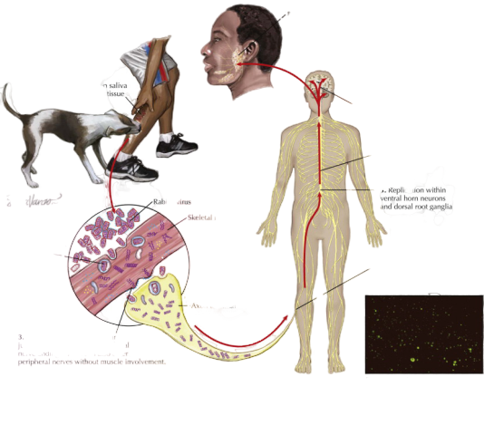
דרך הדבקת האדם

Slide 10
סימני המחלה
המחלה מופיעה רק בשלב המוחי והמדביק.
שינויי התנהגות: גלי תוקפנות, עצבנות, חרדה ונשיכות וגלי דעיכה
ריור רב
פרכוסים ושתוקים
רגישות מוגזמת לרעש, כאב, אור ומים
אובדן יכולת הבליעה
כאבים קשים
טיפול תומך באנשים חולים: הורדת הסבל עד המוות הבלתי נמנע

Slide 11
פריצת דרך? הרדמה ממושכת
נזק מועט, בגלל חוסר תגובה חיסונית של הווירוס ומהסיבה שהוא אינו עובר בדם.
השערה נוספת, המוות נובע מרעב ועוויתות ממושכות ועודף פעילות של המח כנגד מחסור באנרגיה.
הועלתה האפשרות שאם יצליחו להרדים מטופלים לזמן ארוך הם יפתחו חיסון בתוך המוח מבלי לדלדל את כל מאגרי האנרגיה (פרוטוקול מילווקי)

Slide 12
פרוטוקול מילווקי
הנערה ג'ינה גז בת ה15 ננשכה על ידי עטלף.
מחקירת המקרה היא ננשכה 37 ימים לפני הגעתה לבית החולים.
ג'ינה הוכנסה לתרדמת למשך 31 ימים ונקבע כי אינה נושאת את הנגיף.
אך סבלה מבעיות קוגניטיביות קשות ונזקקה לשיקום ארוך.

Slide 13
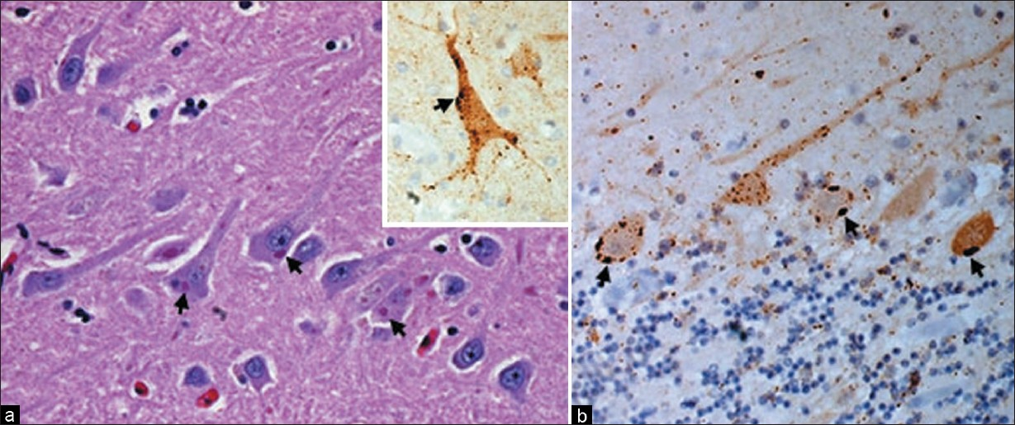
גופיפי ההסגר ע"ש נגרי
משקע של חלבונים ריבוזומאליים של הווירוס

Slide 14
מקרי כלבת בארץ 2019
​​​​​​​​​​​​​​​​​​​​​​​​​​​​​על פי נתוני אתר אירועי הכלבת-משרד החקלאות ופיתוח הכפר
אירועי כלבת לתקופה: 1.1.2019-31.12.2019
סה"כ 17- 10 כלבים, 7 תן.
​​​​​​​​אירועי כלבת לתקופה: 1.1.2018-12.12.2018
סה"כ 61- 6 כלב, 7 בקר, 45 ​תן, 1 גירית,1 כבש, 1 סוס

Slide 15
מניעת כלבת
חיסון חיות הבית שיוצאות החוצה
חיסון אנשים ויונקים הבאים במגע עם חיות בעיקר משוטטות
חיסון אוכלוסיית הבר: יש שאלות של יעילות ועלות
סילוק חיות משוטטות הנעות בין מעגלי הבר והבית
הסגר וחיסון של החשודים במגע עם חולה: מעקב חצי שנה
הסגר של בע"ח נושכים ל-10 ימים: אם היו בשלב מעביר הם צפויים למות.

Slide 16
חיסון סביל- passive immunity
הזרקת נוגדנים מוכנים שנלקחו מאדם או מבעל חיים שחוסן כבר נגד אנטיגן מסוים.
חיסון סביל הוא קצר מועד, מכיוון שהנוגדנים מתפרקים בתוך פרק זמן קצר, ואין בגוף תאי זיכרון לאנטיגן.
חיסון כזה מושג גם על-ידי העברת חלב בוסר (קולוסטרום) מכיל נוגדנים מאם לתינוקה.

Slide 17
חיסון סביל
אינו יכול לעצור את התקדמות המחלה או לטפל בה אם נגיפי הכלבת הצליחו לחדור למערכת העצבים.
אם אדם קיבל כבר בעבר חיסון נגד כלבת ויש לו רמה נאותה של נוגדנים אפשר להסתפק בהזרקת החיסון הפעיל בלבד.
הצוות הרפואי יקבע את מספר מנות החיסון הנדרש בהתאם למידת הסיכון ולחומרת הפציעה.

Slide 18
חיסון פעיל- active immunity
בחיסון פעיל ניתן תרכיב חיסון שבו האנטיגן (מחולל המחלה) מוחלש או מומת.
באופן זה הפתוגן אינו מחולל את המחלה אלא רק מפעיל את מערכת החיסון, ליצירת נוגדנים ותאים מחוסנים.
כאשר מערכת החיסון בגוף נחשפת לנגיף מוחלש באופן מלאכותי היא מסוגלת לייצר נוגדנים נגד הנגיף.

Slide 19
מטלה
כלב נשך אדם וגרם לחבלה, הכלב הוכנס לבידוד ומעקב כלבת למשך 10 ימים.
מהי הסיבה להכנסת הכלב לבידוד?

Slide 20
מקורות
Government of B.C- British Columbia
https://www.healthlinkbc.ca/healthlinkbc-files/rabies-immune-globulin-and-vaccine
אתר משרד הבריאות בישראל
https://www.health.gov.il/Subjects/disease/Rabies/Pages/default.aspx
https://www.who.int/topics/zoonoses/en/ - אתר WHO

Slide 21
נוהל שימוש ביצירות מוגנות בזכויות יוצרים ואיתור בעלי זכויות
השימוש ביצירות במהלך שידור זה נעשה לפי סעיף 27א לחוק זכות יוצרים, תשס"ח-2007. אם הינך בעל הזכויות באחת היצירות, באפשרותך לבקש מאיתנו לחדול מהשימוש ביצירה, זאת באמצעות פנייה לדוא"ל rights@education.gov.il

